Slide 1
Problema amestec

Slide 2
Enunț
O fabrică ambalează fructe deshidratate pentru distribuție către magazine. Materiile prime utilizate sunt (fructe deshidratate): smochine, ananas, curmale, merișor. Cantitățile disponibile din fiecare materie primă sunt, în ordine: 100, 80, 120, 50 (kilograme). Fabrica ambalează următoarele combinații, în pachete de câte 200g:
- Combinația 1: 30% smochine, 25% ananas, 25% curmale, 20% merișor;
- Combinația 2: 75% curmale, 25% smochine;
- Combinația 3: 25% smochine, 25% ananas, 25% curmale, 25% merișor;
- Combinația 4: 100% curmale;
- Combinația 5: 100% smochine;
Profiturile aduse de fiecare combinație sunt, în ordine: 20, 10, 15, 12, 5 unități pe pachet.
Utilizați un algoritm genetic pentru a determina cantitățile din fiecare combinație care trebuie produse pentru a maximiza profitul.

Slide 3
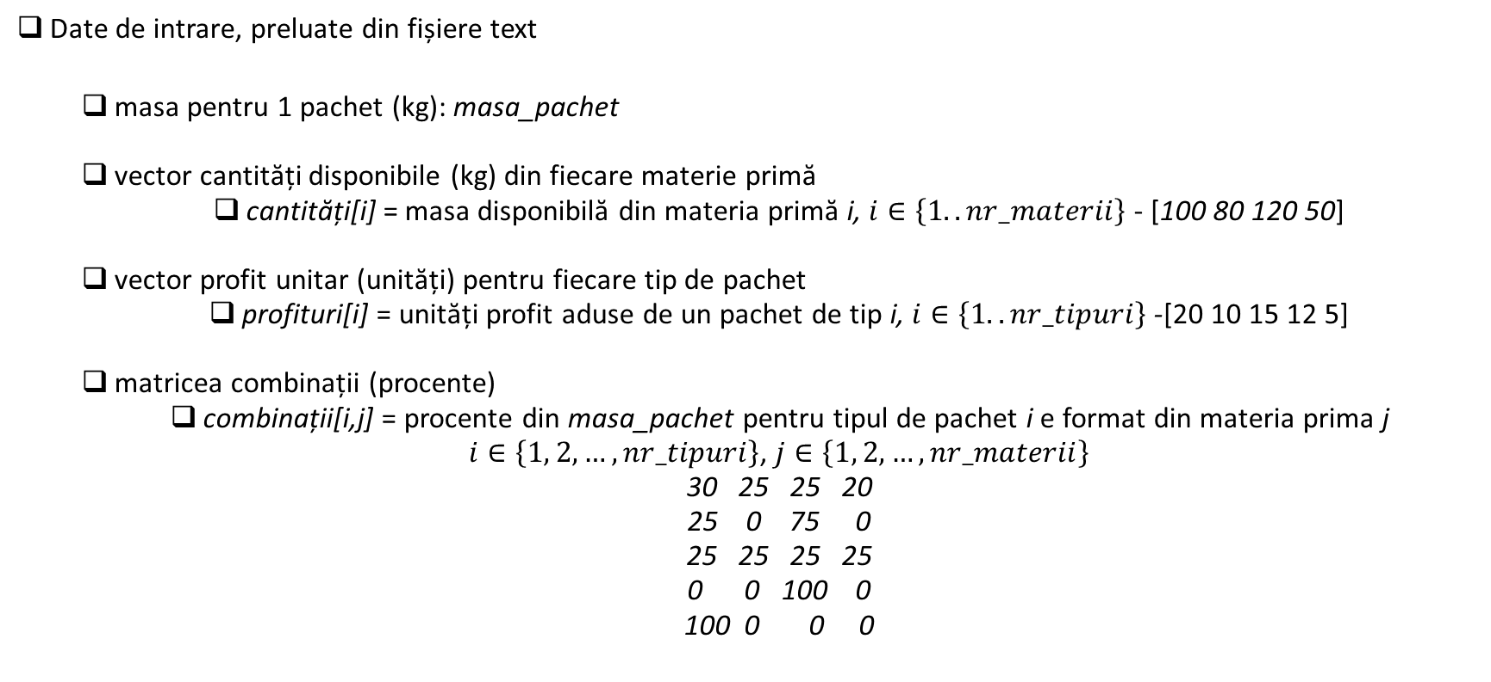
Rezolvare GA
Date de intrare, preluate din fișiere text
masa pentru 1 pachet (kg): masa_pachet
vector cantități disponibile (kg) din fiecare materie primă
cantități[i] = masa disponibilă din materia primă i, $i∈\left\{1..nr_materii\right\}$ - [100 80 120 50]
vector profit unitar (unități) pentru fiecare tip de pachet
profituri[i] = unități profit aduse de un pachet de tip i, $i∈\left\{1..nr_tipuri\right\}$ -[20 10 15 12 5]
matricea combinații (procente)
combinații[i,j] = procente din masa_pachet pentru tipul de pachet i e format din materia prima j
$i∈\left\{1, 2, …,nr_tipuri\right\}$, $j∈\left\{1, 2, …, nr_materii\right\}$
30 25 25 20
25 0 75 0
25 25 25 25
0 0 100 0
100 0 0 0

Slide 4
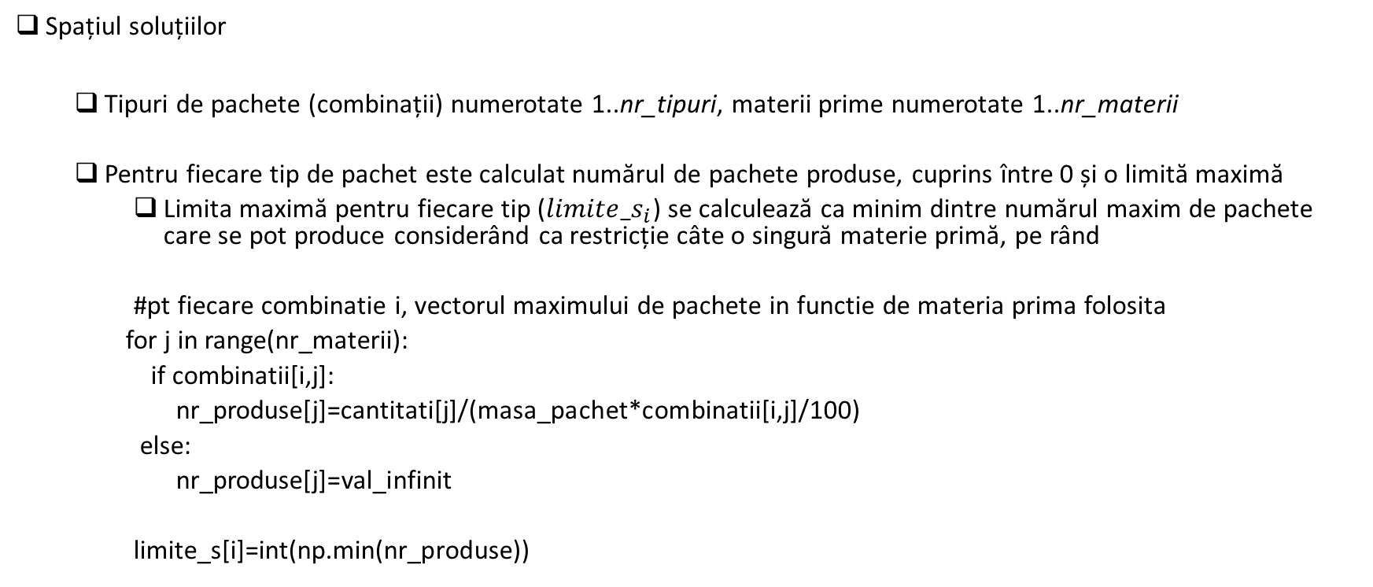
Rezolvare GA
Spațiul soluțiilor
Tipuri de pachete (combinații) numerotate 1..nr_tipuri, materii prime numerotate 1..nr_materii
Pentru fiecare tip de pachet este calculat numărul de pachete produse, cuprins între 0 și o limită maximă
Limita maximă pentru fiecare tip (${limite_s}_{i}$) se calculează ca minim dintre numărul maxim de pachete care se pot produce considerând ca restricție câte o singură materie primă, pe rând
#pt fiecare combinatie i, vectorul maximului de pachete in functie de materia prima folosita
for j in range(nr_materii):
if combinatii[i,j]:
nr_produse[j]=cantitati[j]/(masa_pachet*combinatii[i,j]/100)
else:
nr_produse[j]=val_infinit
limite_s[i]=int(np.min(nr_produse))

Slide 5
Rezolvare GA
Exemplu
Combinatia 1
numarul maxim de pachete relativ la fiecare produs [1666, 1600, 2400, 1250], limita 1250.0
Combinatia 2
numarul maxim de pachete relativ la fiecare produs [2000, 1000000, 800, 1000000], limita 800.0
Combinatia 3
numarul maxim de pachete relativ la fiecare produs [2000, 1600, 2400, 1000], limita 1000.0
Combinatia 4
numarul maxim de pachete relativ la fiecare produs [1000000, 1000000, 600, 1000000], limita 600.0
Combinatia 5
numarul maxim de pachete relativ la fiecare produs [500, 1000000, 1000000, 1000000], limita 500.0

Slide 6
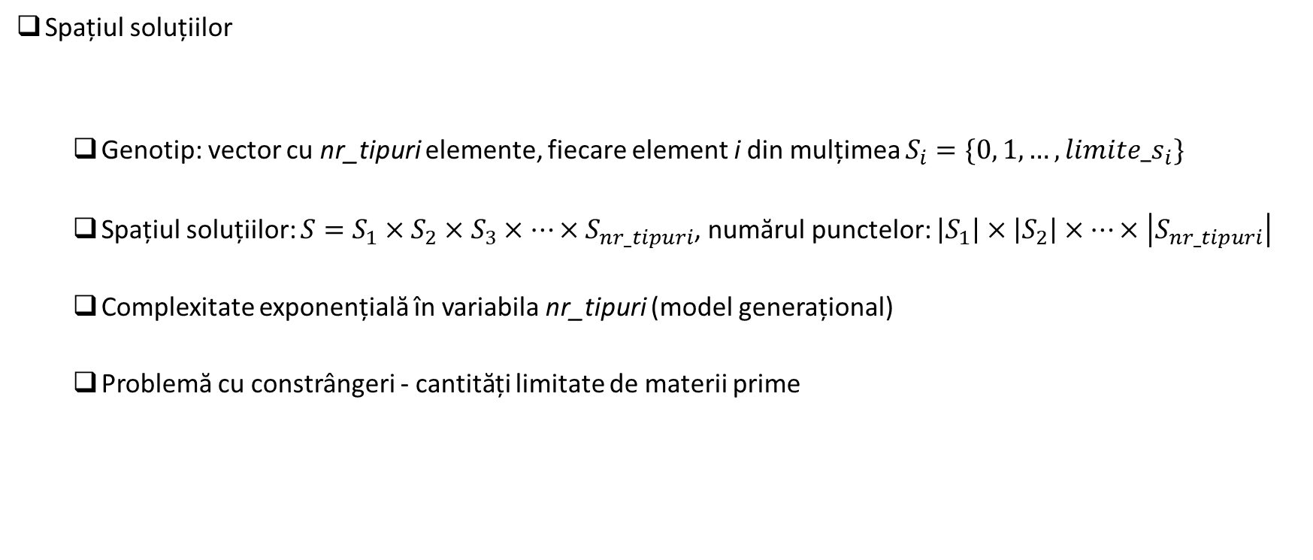
Rezolvare GA
Spațiul soluțiilor
Genotip: vector cu nr_tipuri elemente, fiecare element i din mulțimea $S_{i}=\{0, 1,…,{limite_s}_{i}\}$
Spațiul soluțiilor: ${S=S}_{1}×S_{2}×S_{3}×…×S_{nr_tipuri}$, numărul punctelor: $\left|S_{1}\right|×\left|S_{2}\right|×…×\left|S_{nr_tipuri}\right|$
Complexitate exponențială în variabila nr_tipuri (model generațional)
Problemă cu constrângeri - cantități limitate de materii prime

Slide 7
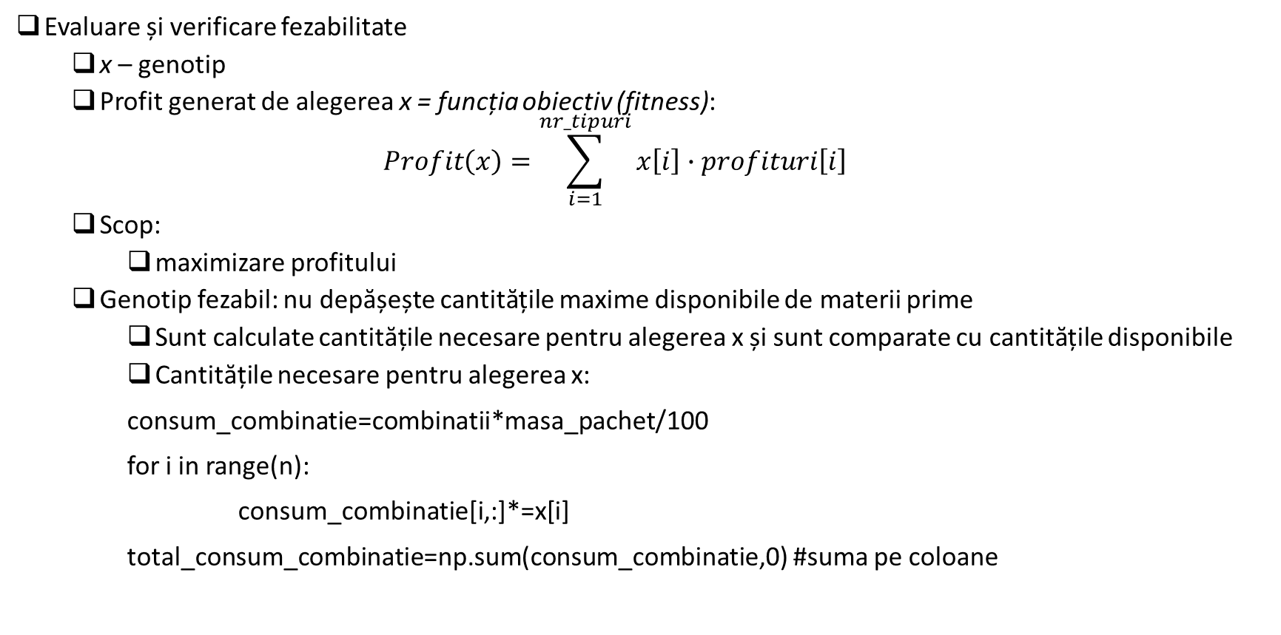
Rezolvare GA
Evaluare și verificare fezabilitate
x – genotip
Profit generat de alegerea x = funcția obiectiv (fitness):
$$Profit\left(x\right)=\sum_{i=1}^{nr_tipuri}{x\left[i\right]∙profituri\left[i\right]}$$
Scop:
maximizare profitului
Genotip fezabil: nu depășește cantitățile maxime disponibile de materii prime
Sunt calculate cantitățile necesare pentru alegerea x și sunt comparate cu cantitățile disponibile
Cantitățile necesare pentru alegerea x:
consum_combinatie=combinatii*masa_pachet/100
for i in range(n):
consum_combinatie[i,:]*=x[i]
total_consum_combinatie=np.sum(consum_combinatie,0) #suma pe coloane

Slide 8
Rezolvare GA
Model de populație
generațional (problema NP-completă, funcția fitness ușor de evaluat)
populații cu dimensiune constantă, Dim
Generarea populației inițiale
Aleator uniform, din spațiul soluțiilor, cu evaluarea și verificarea fezabilității pentru fiecare individ
Dacă sunt generați indivizi nefezabili, aceștia sunt ignorați și este repetată generarea
Operatori de selecție
Selecția părinților
Model generațional: din dim indivizi în populația curentă selectăm dim părinți
Funcția fitness este cu valori strict pozitive ⇨ mecanismul SUS cu distribuția de probabilitate FPS cu sigma-scalare
Selecția generației următoare: elitism (model generațional)

Slide 9
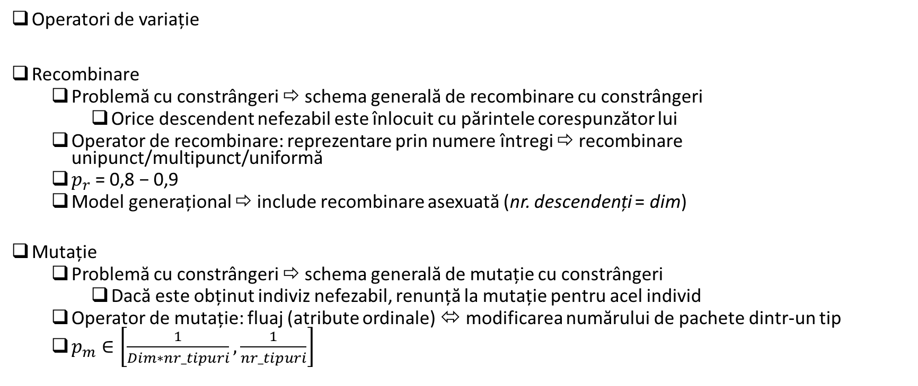
Rezolvare GA
Operatori de variație
Recombinare
Problemă cu constrângeri ⇨ schema generală de recombinare cu constrângeri
Orice descendent nefezabil este înlocuit cu părintele corespunzător lui
Operator de recombinare: reprezentare prin numere întregi ⇨ recombinare unipunct/multipunct/uniformă
$p_{r}$ = 0,8 − 0,9
Model generațional ⇨ include recombinare asexuată (nr. descendenți = dim)
Mutație
Problemă cu constrângeri ⇨ schema generală de mutație cu constrângeri
Dacă este obținut indiviz nefezabil, renunță la mutație pentru acel individ
Operator de mutație: fluaj (atribute ordinale) ⬄ modificarea numărului de pachete dintr-un tip
$p_{m}∈\left[\frac{1}{Dim∗nr_tipuri},\frac{1}{nr_tipuri}\right]$

Slide 10
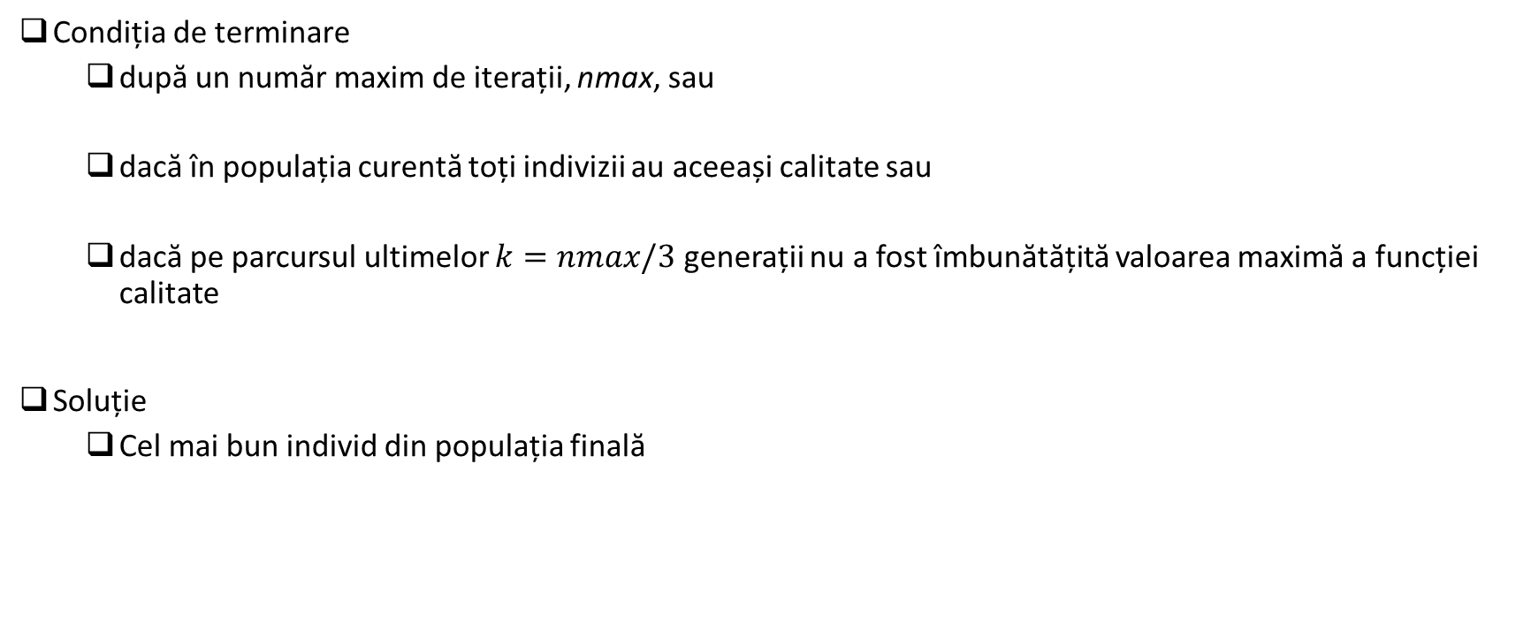
Rezolvare GA
Condiția de terminare
după un număr maxim de iterații, nmax, sau
dacă în populația curentă toți indivizii au aceeași calitate sau
dacă pe parcursul ultimelor $k=nmax/3$ generații nu a fost îmbunătățită valoarea maximă a funcției calitate
Soluție
Cel mai bun individ din populația finală

